Slide 1
Instagram 公眾人物之政治立場光譜與風格探勘

Slide 2
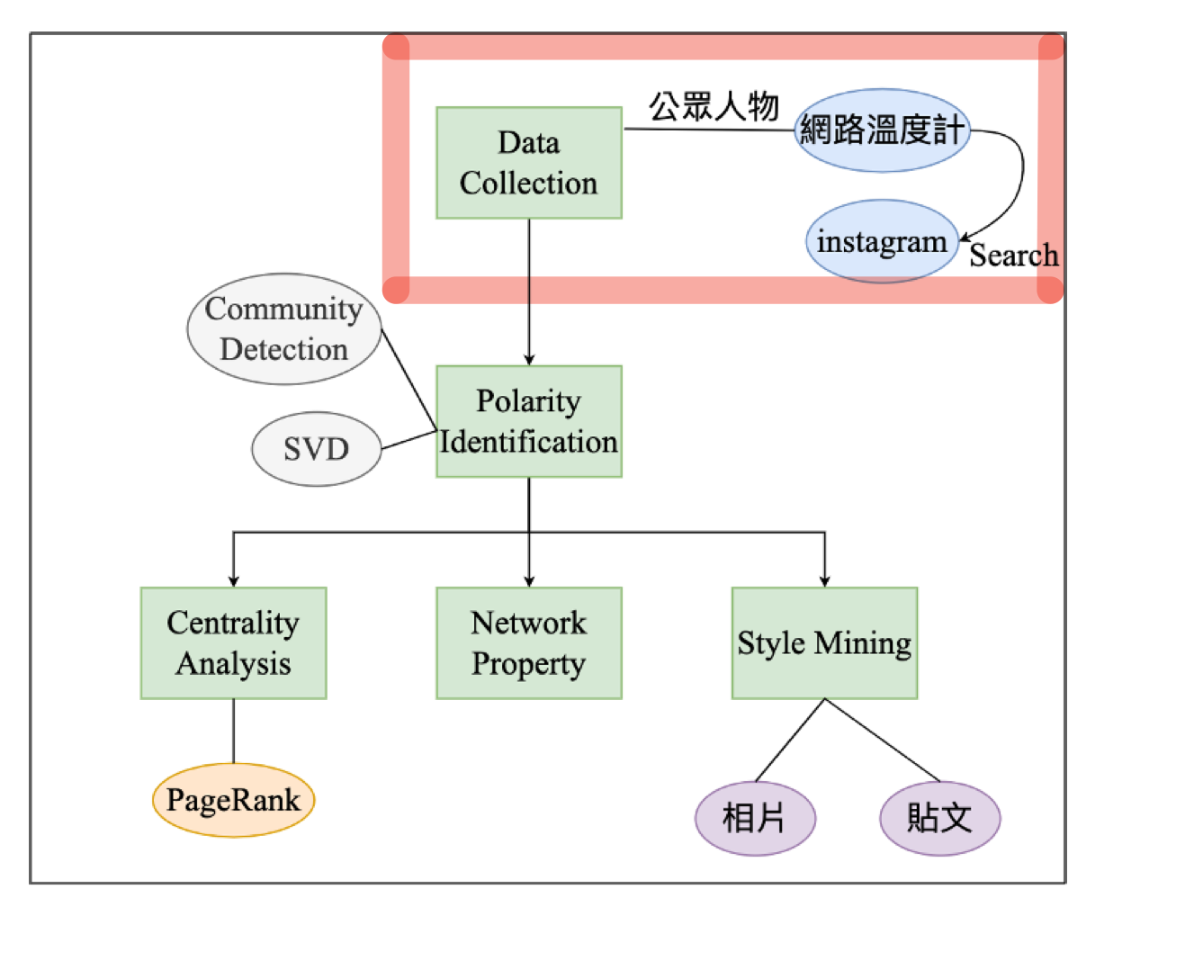
目前進度

Slide 3
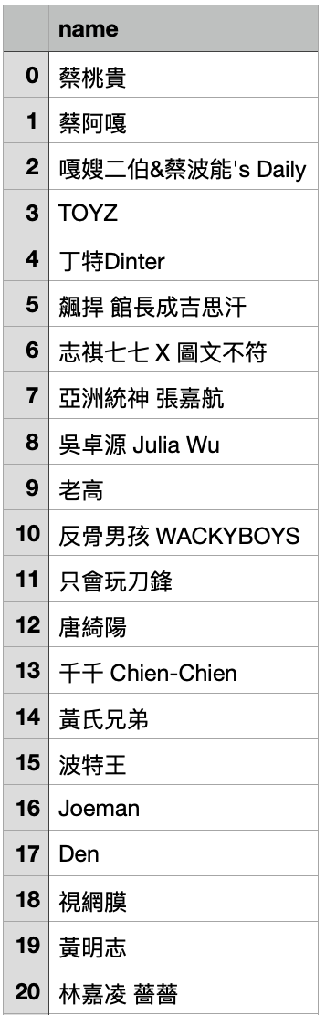
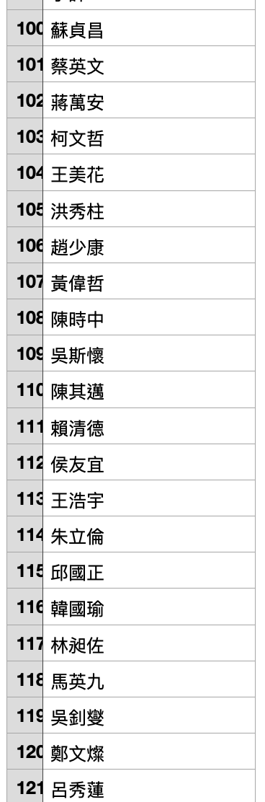
公眾人物
youtuber
政治人物

Slide 4
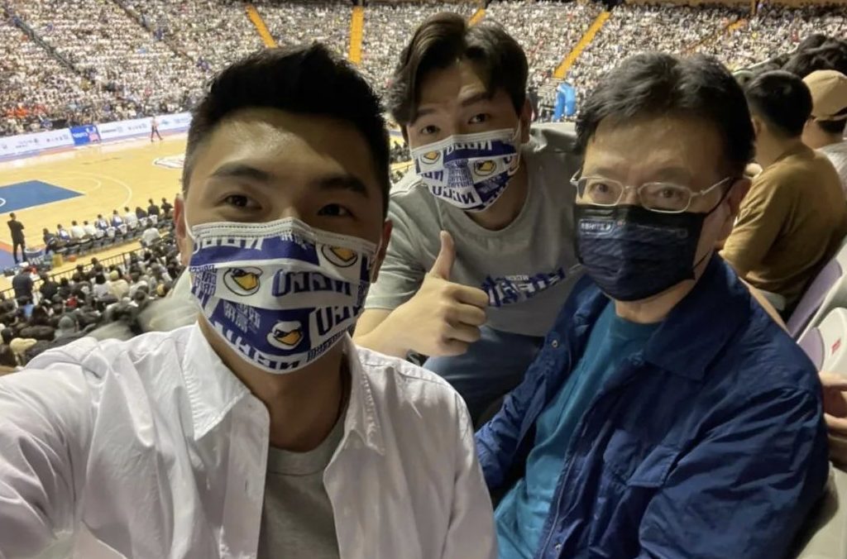
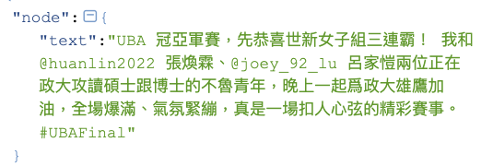
Instagram Post Data
官方api ( https://www.instagram.com/帳號/?__a=1 )，可抓取貼文的文字、圖片網址
趙少康最新貼文文章、照片

Slide 5
Instagram Post Data
追蹤者可藉由下列git hub上的程式抓取
https://github.com/drawrowfly/instagram-scraper

Slide 6
目前問題
Followers（粉絲），由於人數龐大，一個一個抓似乎有點耗工程，且instagram官方有設一天抓取上限

Slide 7
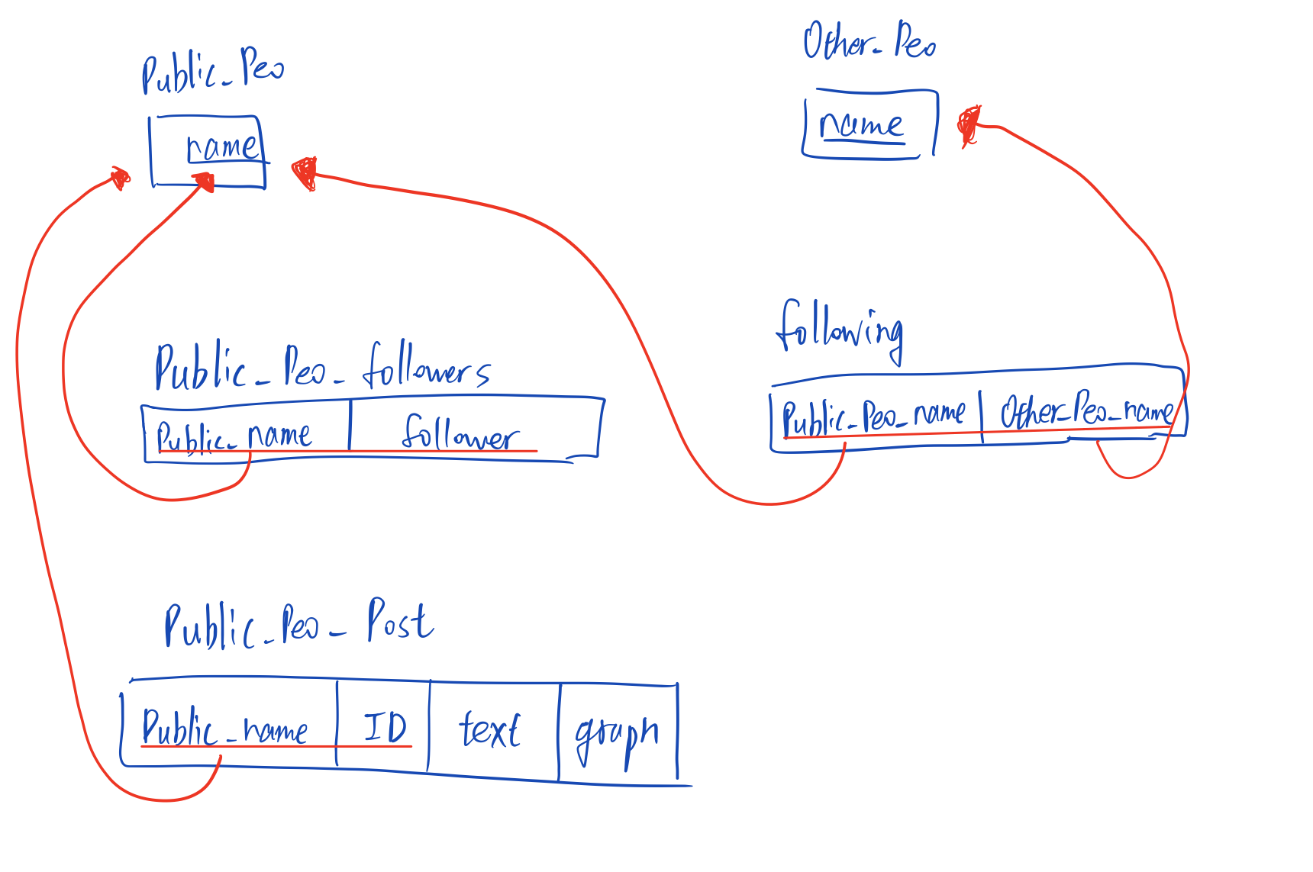
DataBase
使用PostgreSQL
schema

